Slide 1




Soutenance SFE
Développement d'une application de gestion intégrée pour l'optimisation des prestations de services de la CCIS Essaouira
Réalisé par : Encadré par :
Elmhadri Elmahdi M. Rachid Bninha
Année universitaire 2024/2025

Slide 2


SOMMAIRE
Problématique
Conception : UML
Outils utilisès
Demonstration de l’application
Conclusion

Slide 3
Problematique
Absence d'un système informatisé pour le suivi des prestations.
Difficulte de centralisaion des informations relatives aux entreprises du territoire
Manque d'outils de mesure de performance des services rendus
Processus manuel chronophage pour la génération des rapports

Slide 4
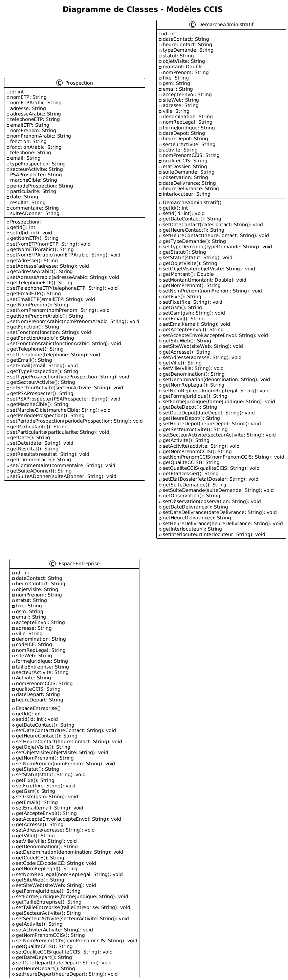
Conception : UML
Diagramme de class

Slide 5
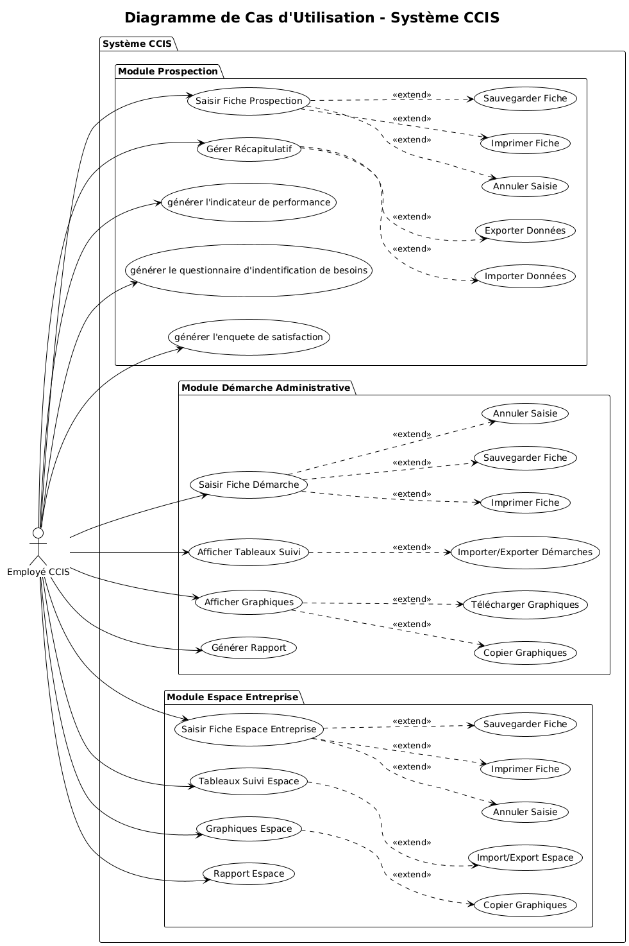
Conception : UML
Diagramme de cas d’utilisation

Slide 6





Outils utilises

Slide 7
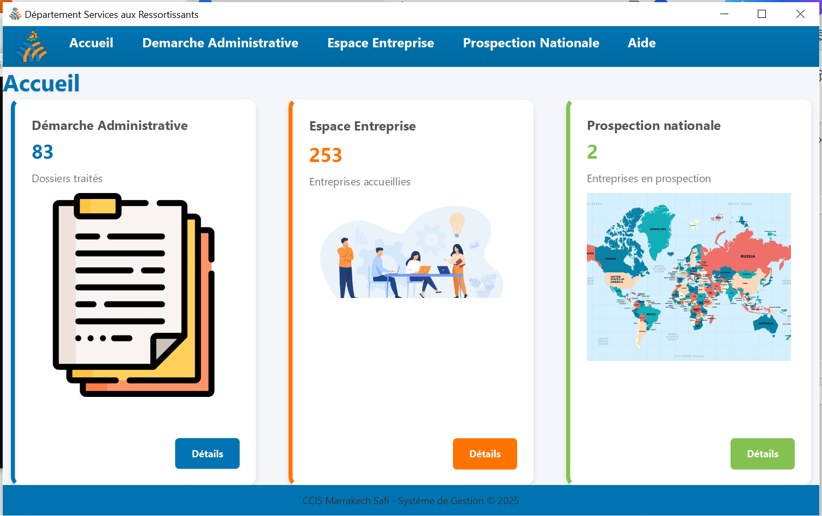
Demonstration de l’application

Slide 8
CONCLUSION
Durant ce stage, j’ai pu enrichir mes connaissance et experiences, au niveau theorique, pratique et aussi au niveau de comunication et colaboration.

Slide 9

MERCI POUR VOTRE ATTENSION !

Slide 10


Soutenance SFE
Développement d'une application de gestion intégrée pour l'optimisation des prestations de services de la CCIS Essaouira
Réalisé par : Encadré par :
Elmhadri Elmahdi M. Rachid Bninha
Année universitaire 2024/2025

